Slide 1
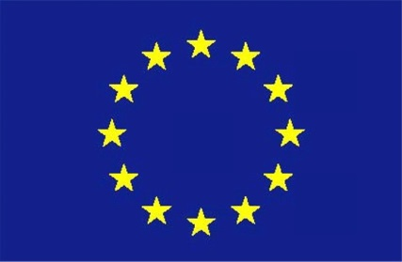
Eindelijk!
Twee Europese Revoluties
Marc van der Burg
Octrooicentrum Nederland

Slide 2
Twee revoluties
Unitair octrooi
voor iedereen met een Europese octrooiaanvraag
UPP Division
NL Implementatie
Rechter
Strategie
2. Unified Patent Court
voor iedereen met een Europees octrooi
Anders
Afspraken
Vertegenwoordiging
Strategie

Slide 3
Unitair octrooi

Slide 4
Eenheidswerking - unitair octrooi
GB
NL
DE
FR
IT
BE
EP-UE
EP-A
…
…
SP
CH
NO
verzoek eenheidswerking binnen een maand

Slide 5
UPP Division
nieuwe afdeling EPO
behandelt verzoek
vertaling EP-er indienen
beheert register
goede akte maken
taksen betalen
verzoek herstel
…

Slide 6
NL Implementatie
1) territoir eenheidswerking?
- Koninkrijk: Europees deel + Caribisch deel
- ROW: EP-NL ook BES, St. Maarten en Curaçao
- EU verordening: daar niet
- oplossing: de ROW bepaalt … (nieuw: art. 51a Row)
2) ‘safety net’ bepaling (nieuw: art. 52a Row)

Slide 7
Rechter?
inbreuk/nietigheid EP-UE
alleen UPC
beroep UPP beslissing
ook UPC

Slide 8
2. Unified Patent Court

Slide 9
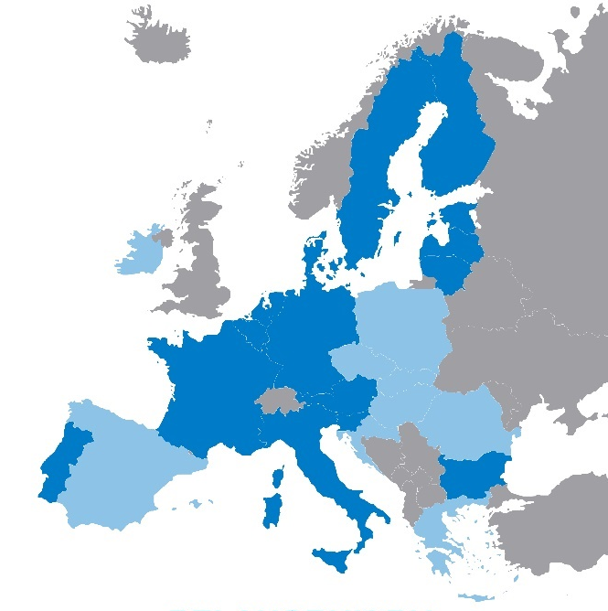
Gemeenschappelijke rechtbank
‘court common to a number of Member States’
lokale divisies

Slide 10
Anders
internationaal panel
taal
technische rechters
‘Streitwert’
interim procedure
snel
hoger beroep: alleen controle

Slide 11
Anders (2)
licentienemer mag procederen
- afspraken
octrooigemachtigde – procesvertegenw.
- ‘grandfather clause’ (SBO)
- NL: ‘SBO2’

Slide 12
Anders (3)
UPC - Mediation en arbitration Centre
- mediation
- arbitrage

Slide 13
Overgangsregeling
alleen voor klassieke EP octrooien (bundeloctrooien)
keuze: UPC of nationaal
‘opt out’-regeling (griffie UPC): UPC niet bevoegd
- nu nadenken
- medeoctrooihouders (allen instemmen)

Slide 14
NL implementatie (2)
inbreukbepalingen:
woordelijke harmonisatie
ROW 1995 met EPLA
(nieuw: art. 53 Row e.v.)

Slide 15
3. Strategie .
keuzes, keuzes, keuzes …

Slide 16
Keuze (1) - octrooiportefeuille
Spreid risico’s
(UPC is nu de grote onbekende)
DE multinational: 15% UP + 70% EP + 15% NAT
verwachting US, CN, JP bedrijven: vooral UP
CN bedrijf: alleen DE (nationaal)
Aan de gebruikers de keuze!

Slide 17
Keuze (2) – waar procederen?
oppositie EOB of nietigheid UPC
opt out / opt in ?
inbreuk
- nationaal of UPC ?
- UPC: welke lokale divisie ?
wie nemen we mee ?
kosten, snelheid, voorspelbaarheid

Slide 18
Keuze (3) - evolutie
Evolutie van bundel naar unitair
1) bij aanvang nog vaak keuze voor bundeloctrooi
(de kat uit de boom kijken; voorzichtig, weinig risico)
2) nadat het UPC vertrouwen heeft gekregen,
geleidelijk steeds meer keuze voor unitair octrooi
(vergelijk de opkomst EPO)

Slide 19
Validatie EP - hoe groter de markt…
unitair octrooi
in 2040…?
als x % van de
aanvragers denkt:
“het UPC (…)”

Slide 20
Wat staat ons te wachten?
komende jaren: transitie
tijdelijk regime van art. 83 UPCA (7+7 jaar)
verleggen octrooiroutes
het octrooilandschap is vanaf dit najaar complex
excellente deskundigheid belangrijker dan ooit

